Slide 1
Weekly Report
1월 1주차 -
HyeongRae Kim
RTOS Lab.
Dept. of Computer Science
Kyonggi University

Slide 2
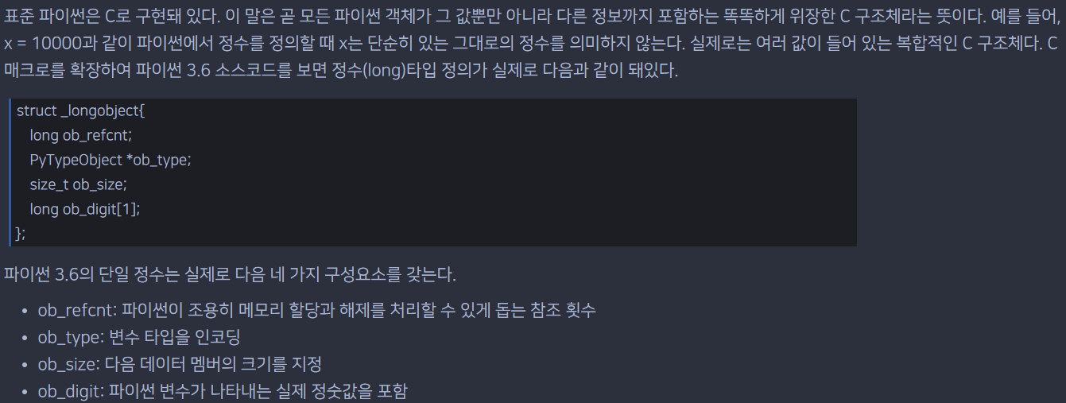
Numpy - 파이썬 정수는 정수 이상이다

Slide 3
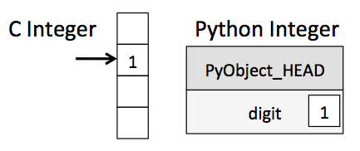
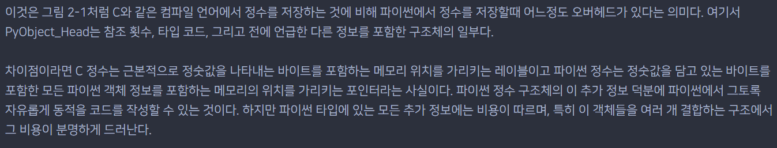
Numpy - 파이썬 정수는 정수 이상이다
그림 2-1

Slide 4
Numpy 파이썬 리스트는 리스트 이상이다¶

Slide 7
Numpy

Slide 8
Thank You
For Listening

